Slide 1
التغيرات الجزيئية للنطف اثناء الحفظ بالتجميد وعلاقتها بخصوبة الذكور
المشرف
أ.د ساجدة مهدي عيدان
الطالب
حمزه يوسف علي

Slide 2


Slide 3
الشكل 1 . مراحل صناعة السائل المنوي واهم الخطوات الحرجة والوقت المناسب للتقييم وانجاح الاخصاب (Khan واخرون, 2021)

Slide 4
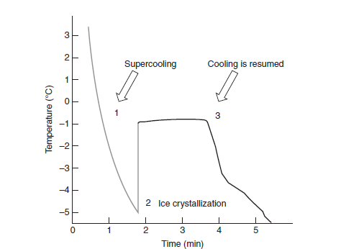
Cryobiological Theory
الشكل 2. تغيرات درجة الحرارة عند تجميد السائل المنوي 1. التبريد الفائق 2. انبعاث الحرارة نتيجة تكون أنوية تجمد 3. ينتج عن فترة توقف عملية التجمد لفترة محددة وبدها يستئنف نزول درجة الحرارة (Holt و Penfold, 2014)

Slide 5
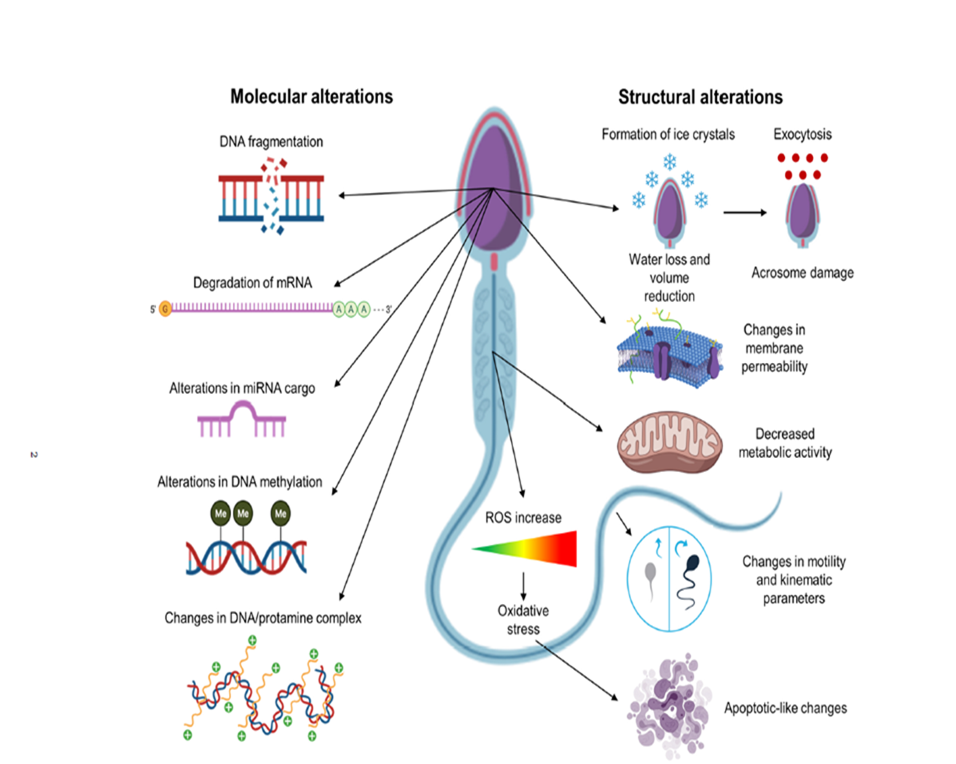
الشكل 3 . التغييرات الهيكلية والجزيئية للتجميد على النطفOrtiz) وأخرون ،2022 )

Slide 6
الشكل 4. علاقة التغيرات الجزيئية مع النمو الجنيني مثل acetylation و methylation لتنظيم التعبير الجيني (Urrego واخرون , 2014) .

Slide 7
Molecular alterations
Reduced fertilization
DNA methylation
DNA damage
mRNA ,miRNA Cargo
proteomic alterations

Slide 8
جدول 1. مقارنة نسب الاخصاب والنمو الجنيني لنطف باستخدام تقانة Intracytoplasmic sperm injection
 | طازج | بعد التجميد لمدة شهر | بعد التجميد لمدة 6 اشهر
عدد البيوض الملقحة | 128 | 142 | 138
عدد البيوض المخصبة (%) | 122( 95,3) | 121( 85,2) | 67 ( 48,5)
عدد الاجنة 2 خلية (%) | 109(89.3) | 105(86.7) | 42(62.7)
عدد الاجنة Blastocysts (%) | 76(62.3) | 56(46.3) | 19(28.4)
(Chao واخرون , 2012 )

Slide 9
جدول 2. الحركة الكلية والتقدمية وسلامة الغشاء البلازمي ونسبة النطف طبيعية الشكل و DNA methylation بعد الحفظ بالتجميد بمخففات BotuCrio و Ghent
الصفات | قبل التجميد | Ghent | BotuCrio | مستوى المعنوية
الحركة الكلية (%) | 88.8 ± 1.4ª | 69.5±2.0^{b} | 68.4±2.2^{b} | P < 0.01
الحركة التقدمية(%) | 78.6±2.0ª | 58.1±1.9 ^{b} | 57.2±2.2^{b} | P < 0.01
سلامة الغشاء البلازمي(%) | 89.3± 1.3 ª | 57.9± 1.9^{b} | 57.0± 2.2^{b} | P < 0.05
النطف الطبيعية الشكل(%) | 52.9± 2.4 ª | 41.3± 1.9 ^{b} | 43.9± 1.7 ^{b} | P < 0.001
DNA methylation | 0.6± 0.1 ª | 6.4± 3.7 ^{b} | 4.4± 1.5 ^{b} | P < 0.05
Aurich) واخرون ,2016 ).

Slide 10
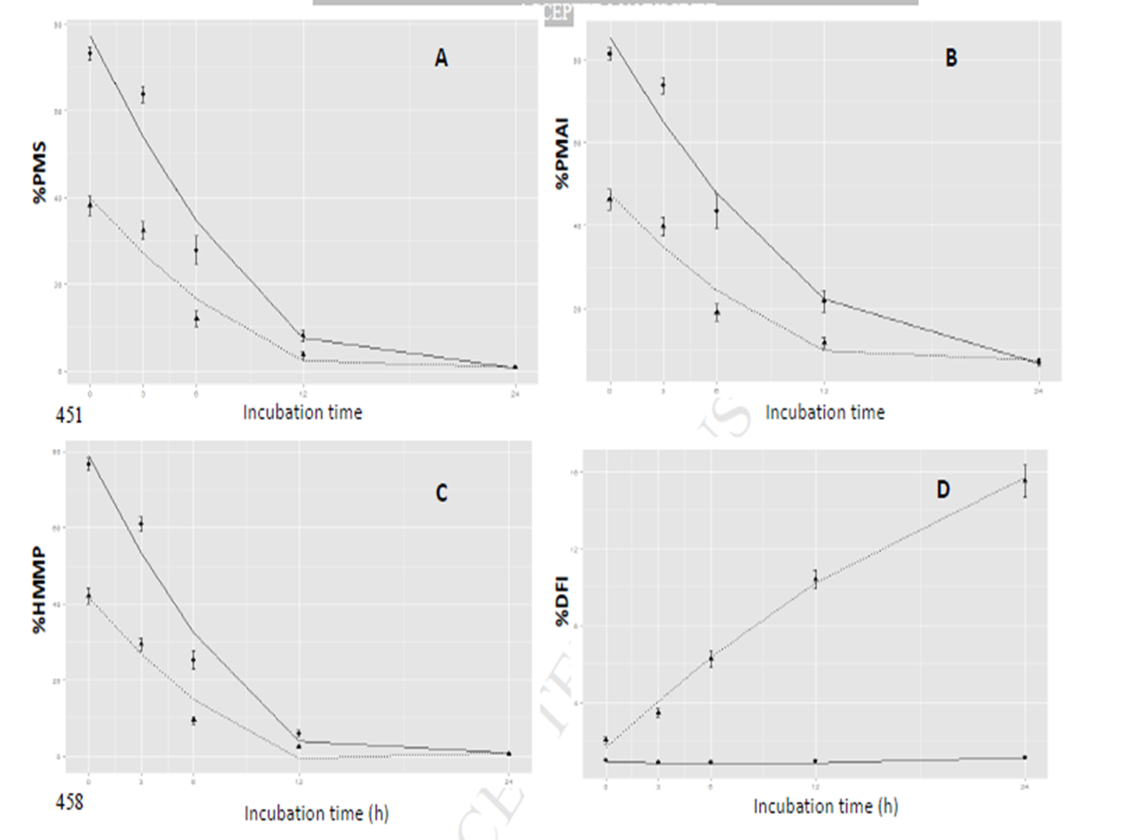
الشكل 5 . تأثير الحفظ بالتجميد لمدة 24 ساعة على الحركة التقدمية PMS و سلامة الغشاء البلازمي PMAI وجهد غشاء المايتوكوندري HMMP مع ضرر المادة الوراثية Gürler) DFIواخرون , 2016).

Slide 11
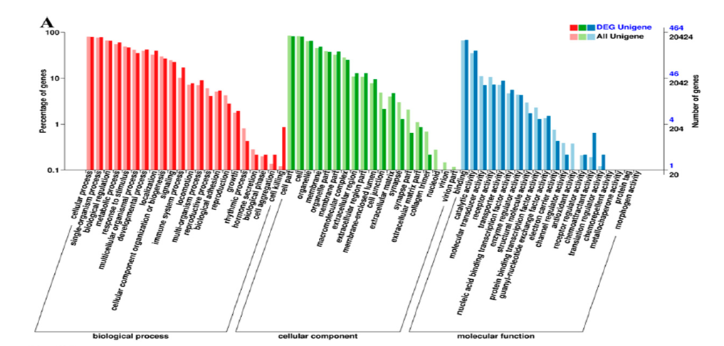
شكل 6. المسارات الحيوية لجزيئات 567 mRNAs و135 miRNAs المتأثرة بالتجميد ( Dai واخرون , 2019 ) .

Slide 12
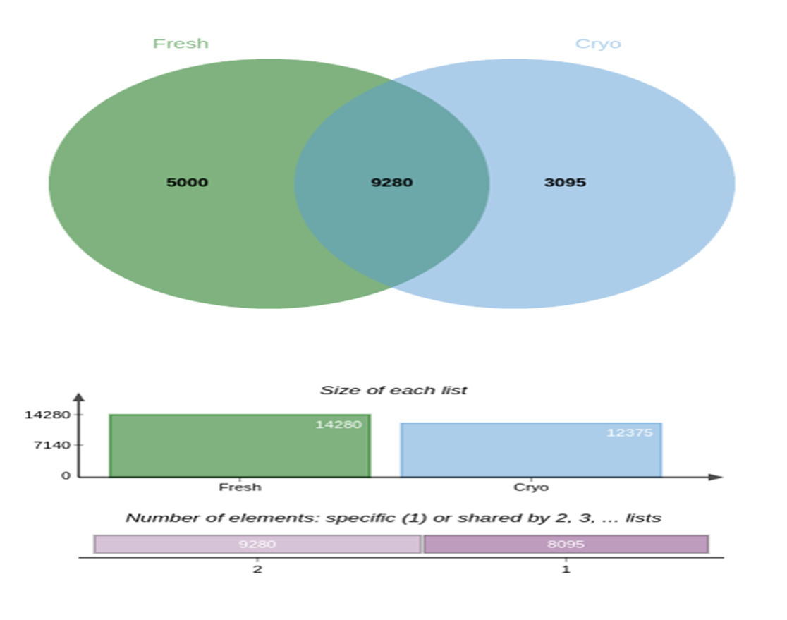
شكل 7. اختلاف عدد نسخ RNA بين النطف الطازجة والمجمدة للثيران بعد التجميد ( Ebenezer واخرون , 2022)

Slide 13
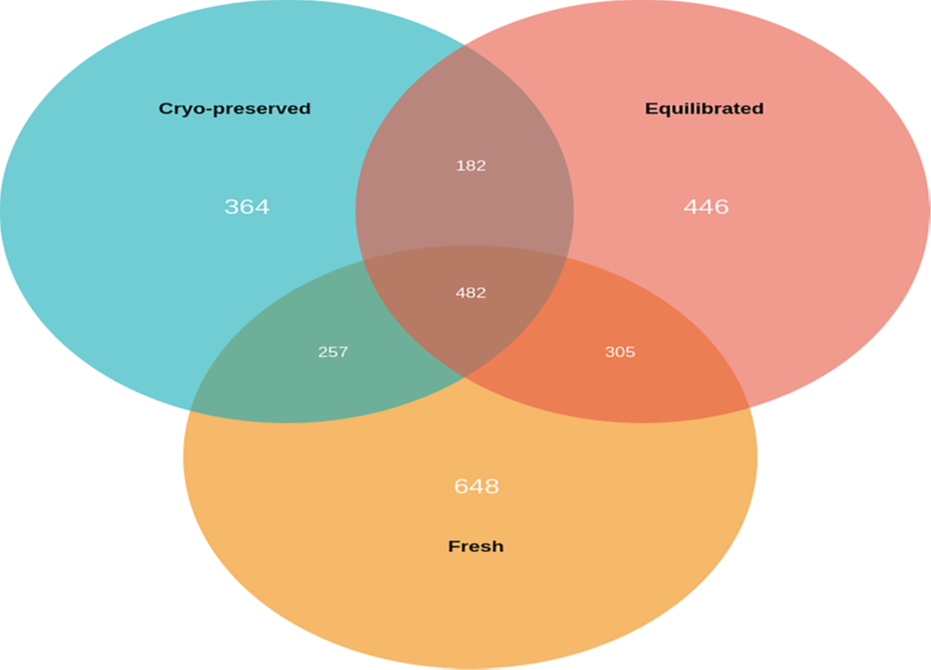
الشكل . 8اختلاف البروتينات بين السائل المنوي الطازج والموازن وبعد التجميد : 1692 بروتين الطازج و 1415 بعد الموازنة و 1286 بعد التجميد ( Arunkumarواخرون ,2022) .

Slide 14
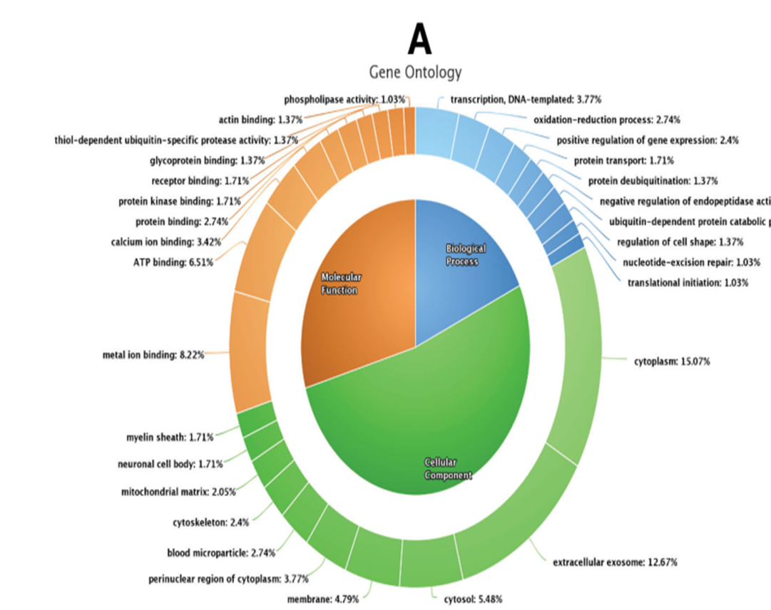
شكل 9 : وظائف الحيوية للبروتينات المتأثرة للسائل المنوي الطازج وequilibrated والمجمد (Arunkumar واخرون ,2022)

Slide 15
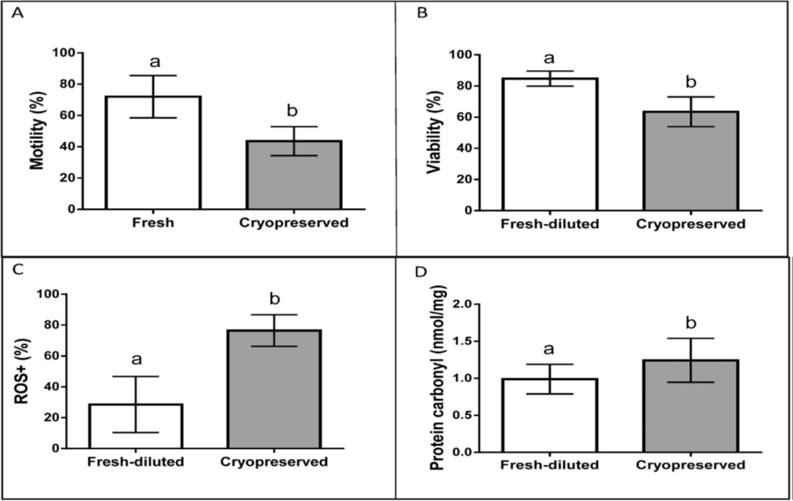
الشكل 10. تأثير التجميد على الحركة الفردية وحيوية النطف والخلايا المتفاعلة مع ROS ونسبة البروتينات الكربونيل protein carbonyl Mostek)واخرون ,2017 ).

Slide 16
ابرز البروتينات المتأثرة بعملية كربونيلCarbonylatation
ropporin-1
outer dense fiber protein 2
glutathione S-transferase,
triosephosphate isomerase
capping protein beta 3 isoform
actin-related protein M1
actin-related protein T2
NADH dehydrogenase
isocitrate dehydrogenase
cilia- and flagella-associated protein 161
phosphatidylethanolamine-binding protein 4
Mostek)واخرون ,2017 )

Slide 17
الاستنتاج
نظرا للعلاقة بين التغيرات الجزيئية للنطف مع وظائف النطف ونسبة الخصوبة :
اعادة النظر في بروتوكولات التجميد مثل اضافة المخففات ونسبة اضافاتها ومواد المخفف ومضادات الاكسدة.
اعتماد المؤشرات عن سلامة التركيبة الجزيئية للنطف مثل سلامة DNA ونسبة الميثلة DNA methylation و التغيرات البروتينية وتغيرات محتوى RNA عند تجارب السائل المنوي اضافة الى المؤشرات الحيوية مثل الحركة الفردية ونسبة النطف الحية وسلامة الاكروسوم والغشاء البلازمي .

Slide 18


